Slide 1

France 2015
By: Casey Slaughter
French 202

Slide 2
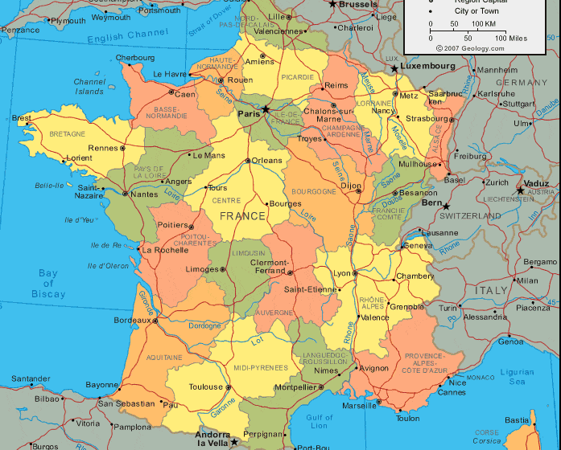
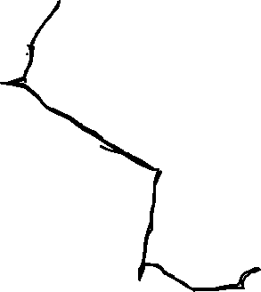
Itinéraire
Le voyage a commencé à Nice. Puis, mon groupe et moi, nous sommes allés à Monaco. Nous avons pris le bus à Cannes et nous y sommes restés deux jours. Le lendemain, nous sommes allés à Aix-en-Provence, Nîmes, Arles, et Avignon. Puis, nous avons dû rester à Lyons pour la nuit. Le matin, nous sommes arrivés à Tours, et nous avons visité Amboise et Chenonceaux. Après ça, nous avons pris le bus au nord à Chartres. Finalement, le voyage a finit à Paris. Le voyage a duré dix jours.

Slide 3
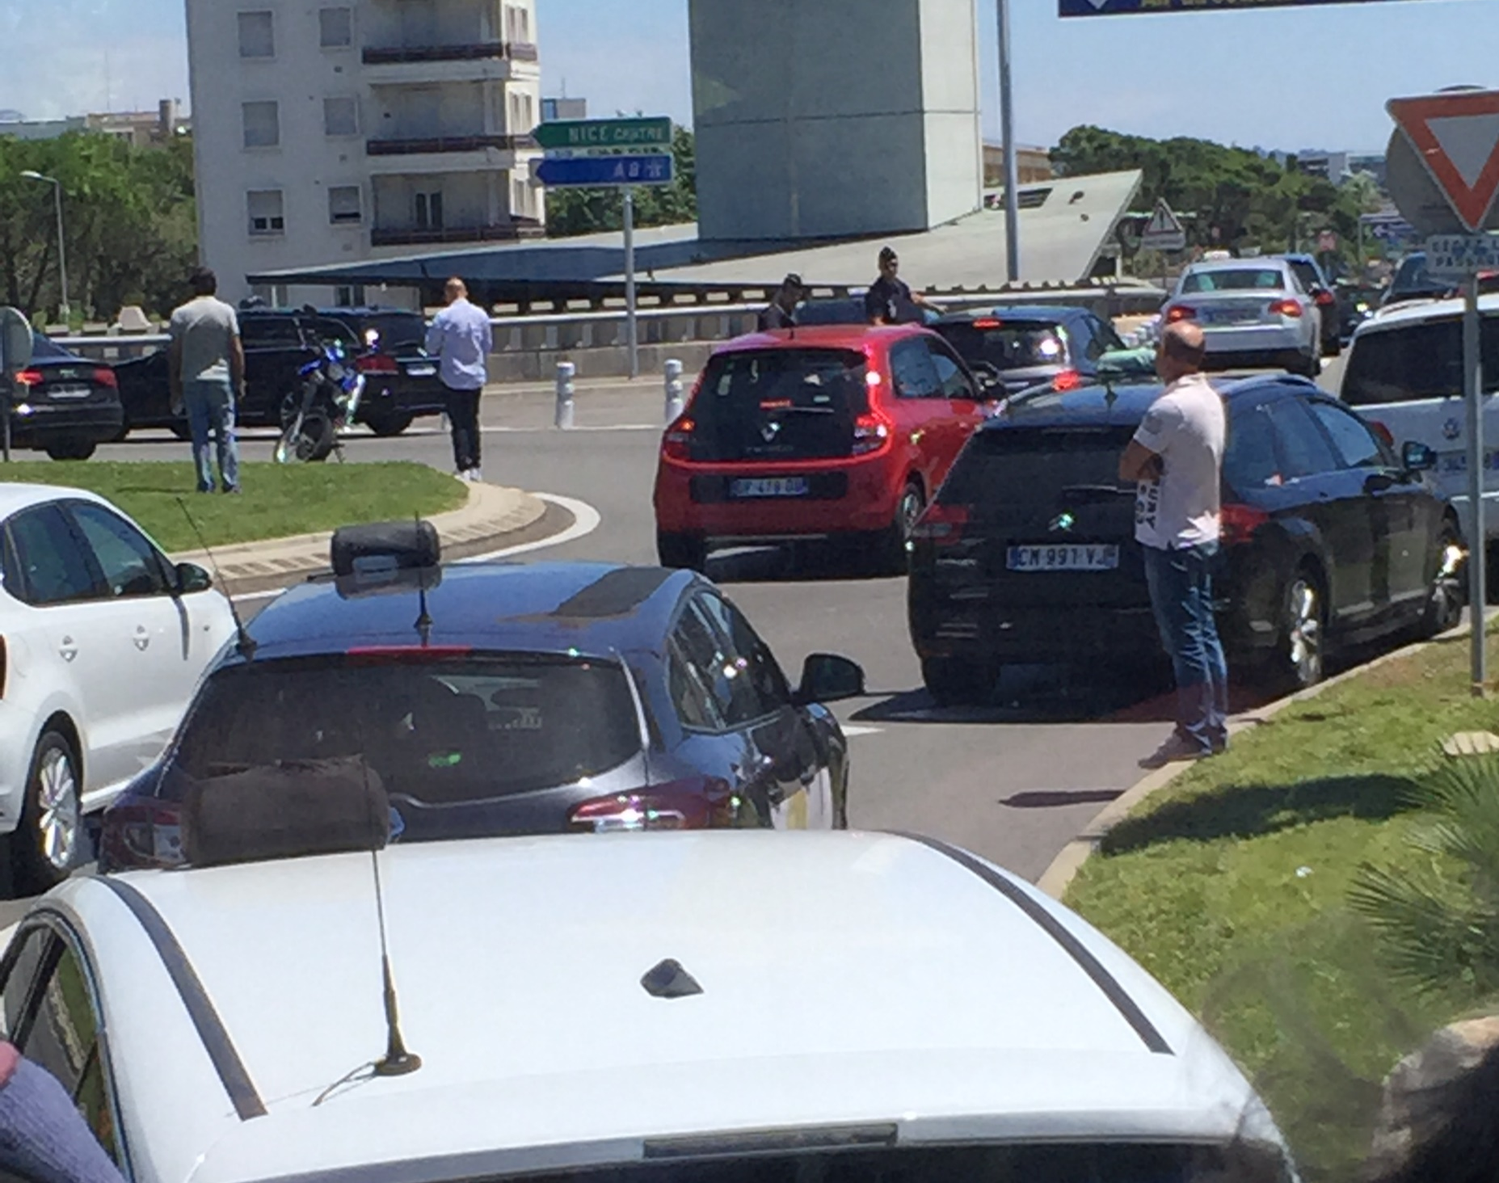
Le jour premier
Quand mon groupe et moi avons quitté l’aéroport à Nice, il faisait beau. Il y avait du soleil et du temps chaud, mais il y avait beaucoup de circulation. Apparemment, il y avait une protestation de conducteurs Uber. Ils étaient fâchés que Uber payait les tarifs bas. Donc, les gens qui protestaient à tarif bas de quitter leurs voitures au milieu de la circulation. À cause de la mauvaise circulation, nous ne sommes pas arrivés à l’heure à notre hôtel.

Slide 4
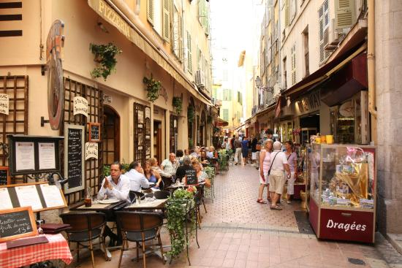
Nice historique
Le premier jour, nous avons visité Nice. Nous sommes allés au quartier historique. Les ruelles ont été très étroite et il y avait de beaucoup de petits magasins. Par exemple, il y avait une chocolaterie, un magasin des vêtements, un restaurant d’Italien, et un magasin des jouets. Mais, je ne suis pas entrée les magasins.

Slide 5
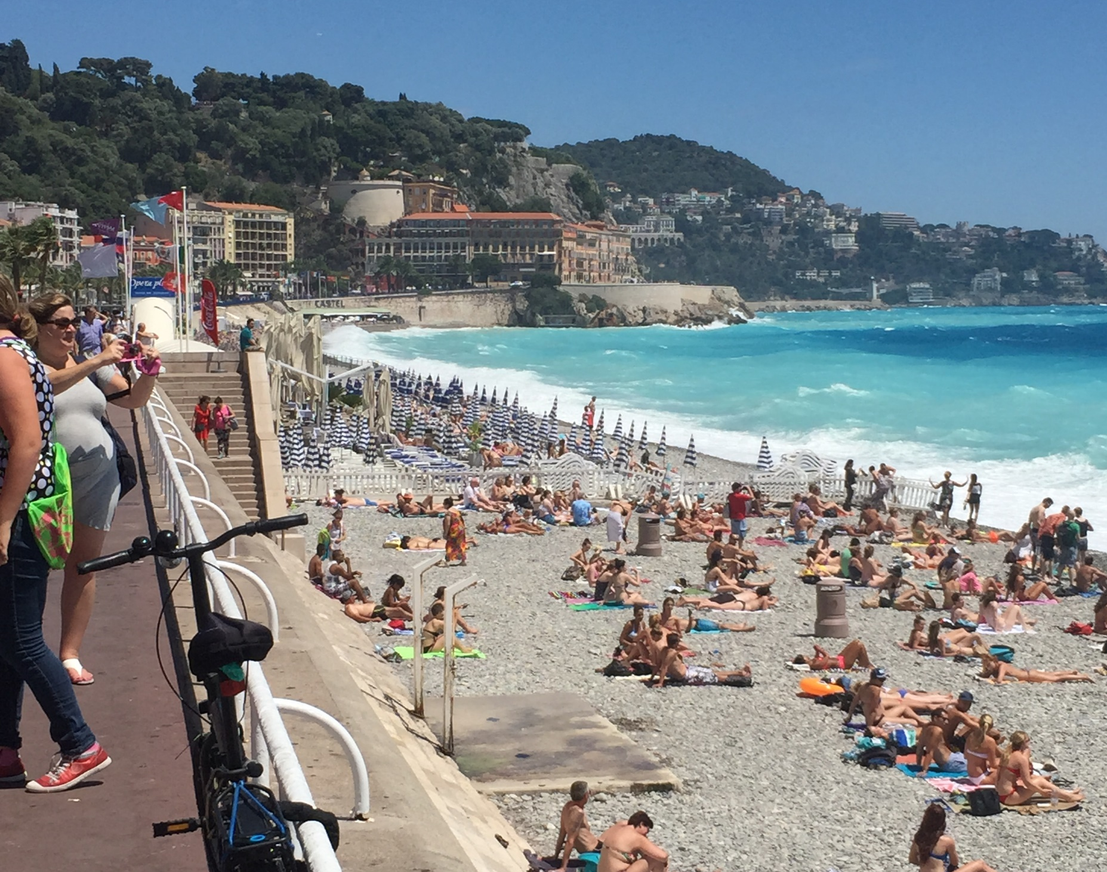
La plage
La Méditerranée est très claire et belle. Il y avait deux plages; un qui est publique et l’autre est privée, mais les deux plages sont aux seins nus. J’ai mis un Euro dans un télescope sur le passage de bois et j’ai accidentellement vu une femme aux seins nus!

Slide 6
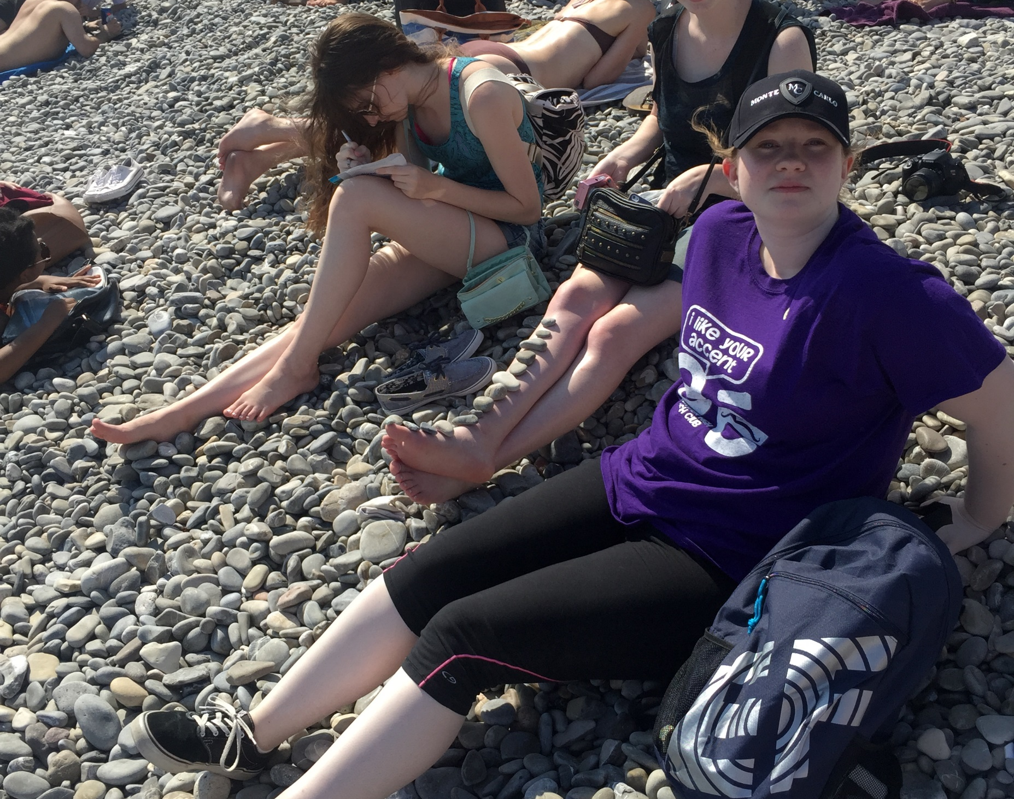
Beaucoup de galet
À la plage, nous nous sommes assis sur les galets et les galet n’ont pas été très confortable. J’ai ramassé des galets et je les ai mis dans une bouteille. J’ai la bouteille avec des galets et d’eau de mer dans ma chambre.

Slide 7
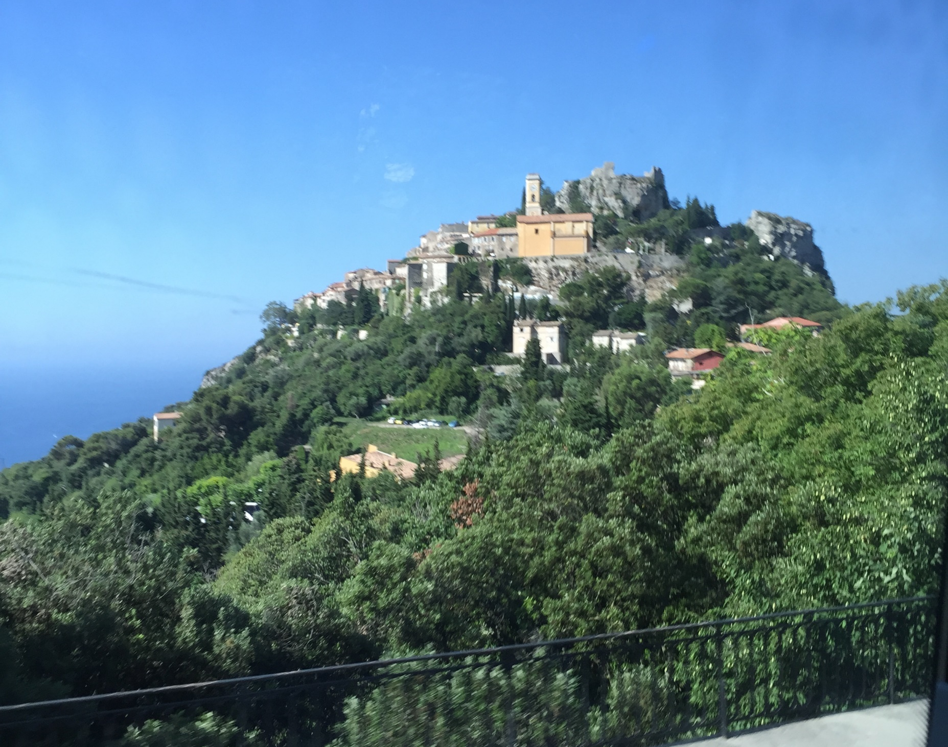
Le village d’Èze
À Monaco, nous avons visité le village d’Èze. C’est superbe. Il y a un restaurant, un peu de magasins, et une vue spectaculaire! Nous devions faire une randonnée le tout temps. Au bas du village, il y avait une parfumerie, Fragonard. Mon groupe et moi, nous avons visité la parfumerie et j’ai acheté une petite bouteille de parfum. C’est trop cher!

Slide 8
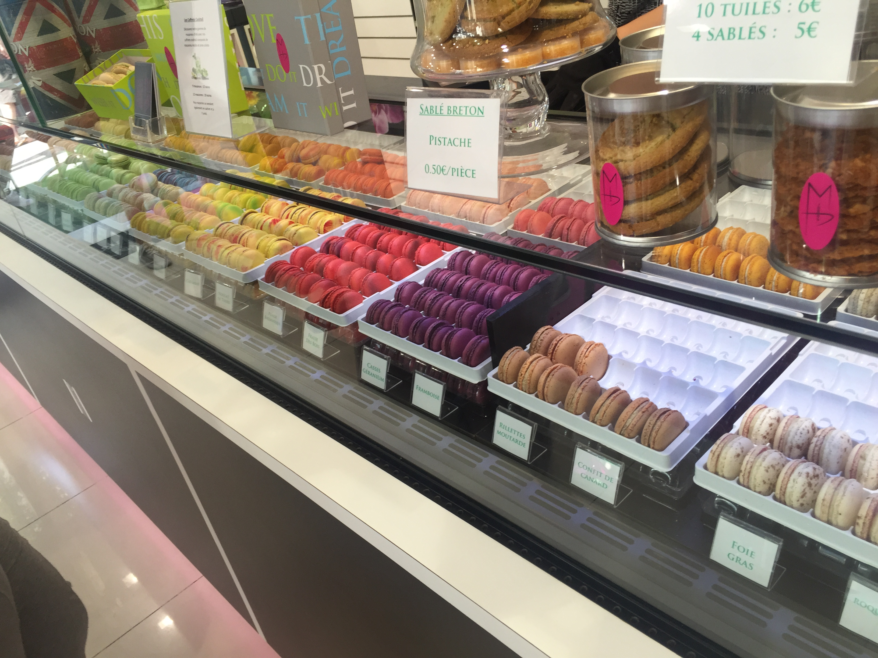
Macarons!
À Aix-en-Provence, nous avons vu une boulangerie avec beaucoup de macarons. Beaucoup sauver aussi. J’ai acheté dix macarons et ils ont été dégoutants! Je ne sais pas pourquoi. J’ai acheté du chocolat, à la vanille, des fraise, des framboise, du Jack Daniels, du mojito, et etc.

Slide 9
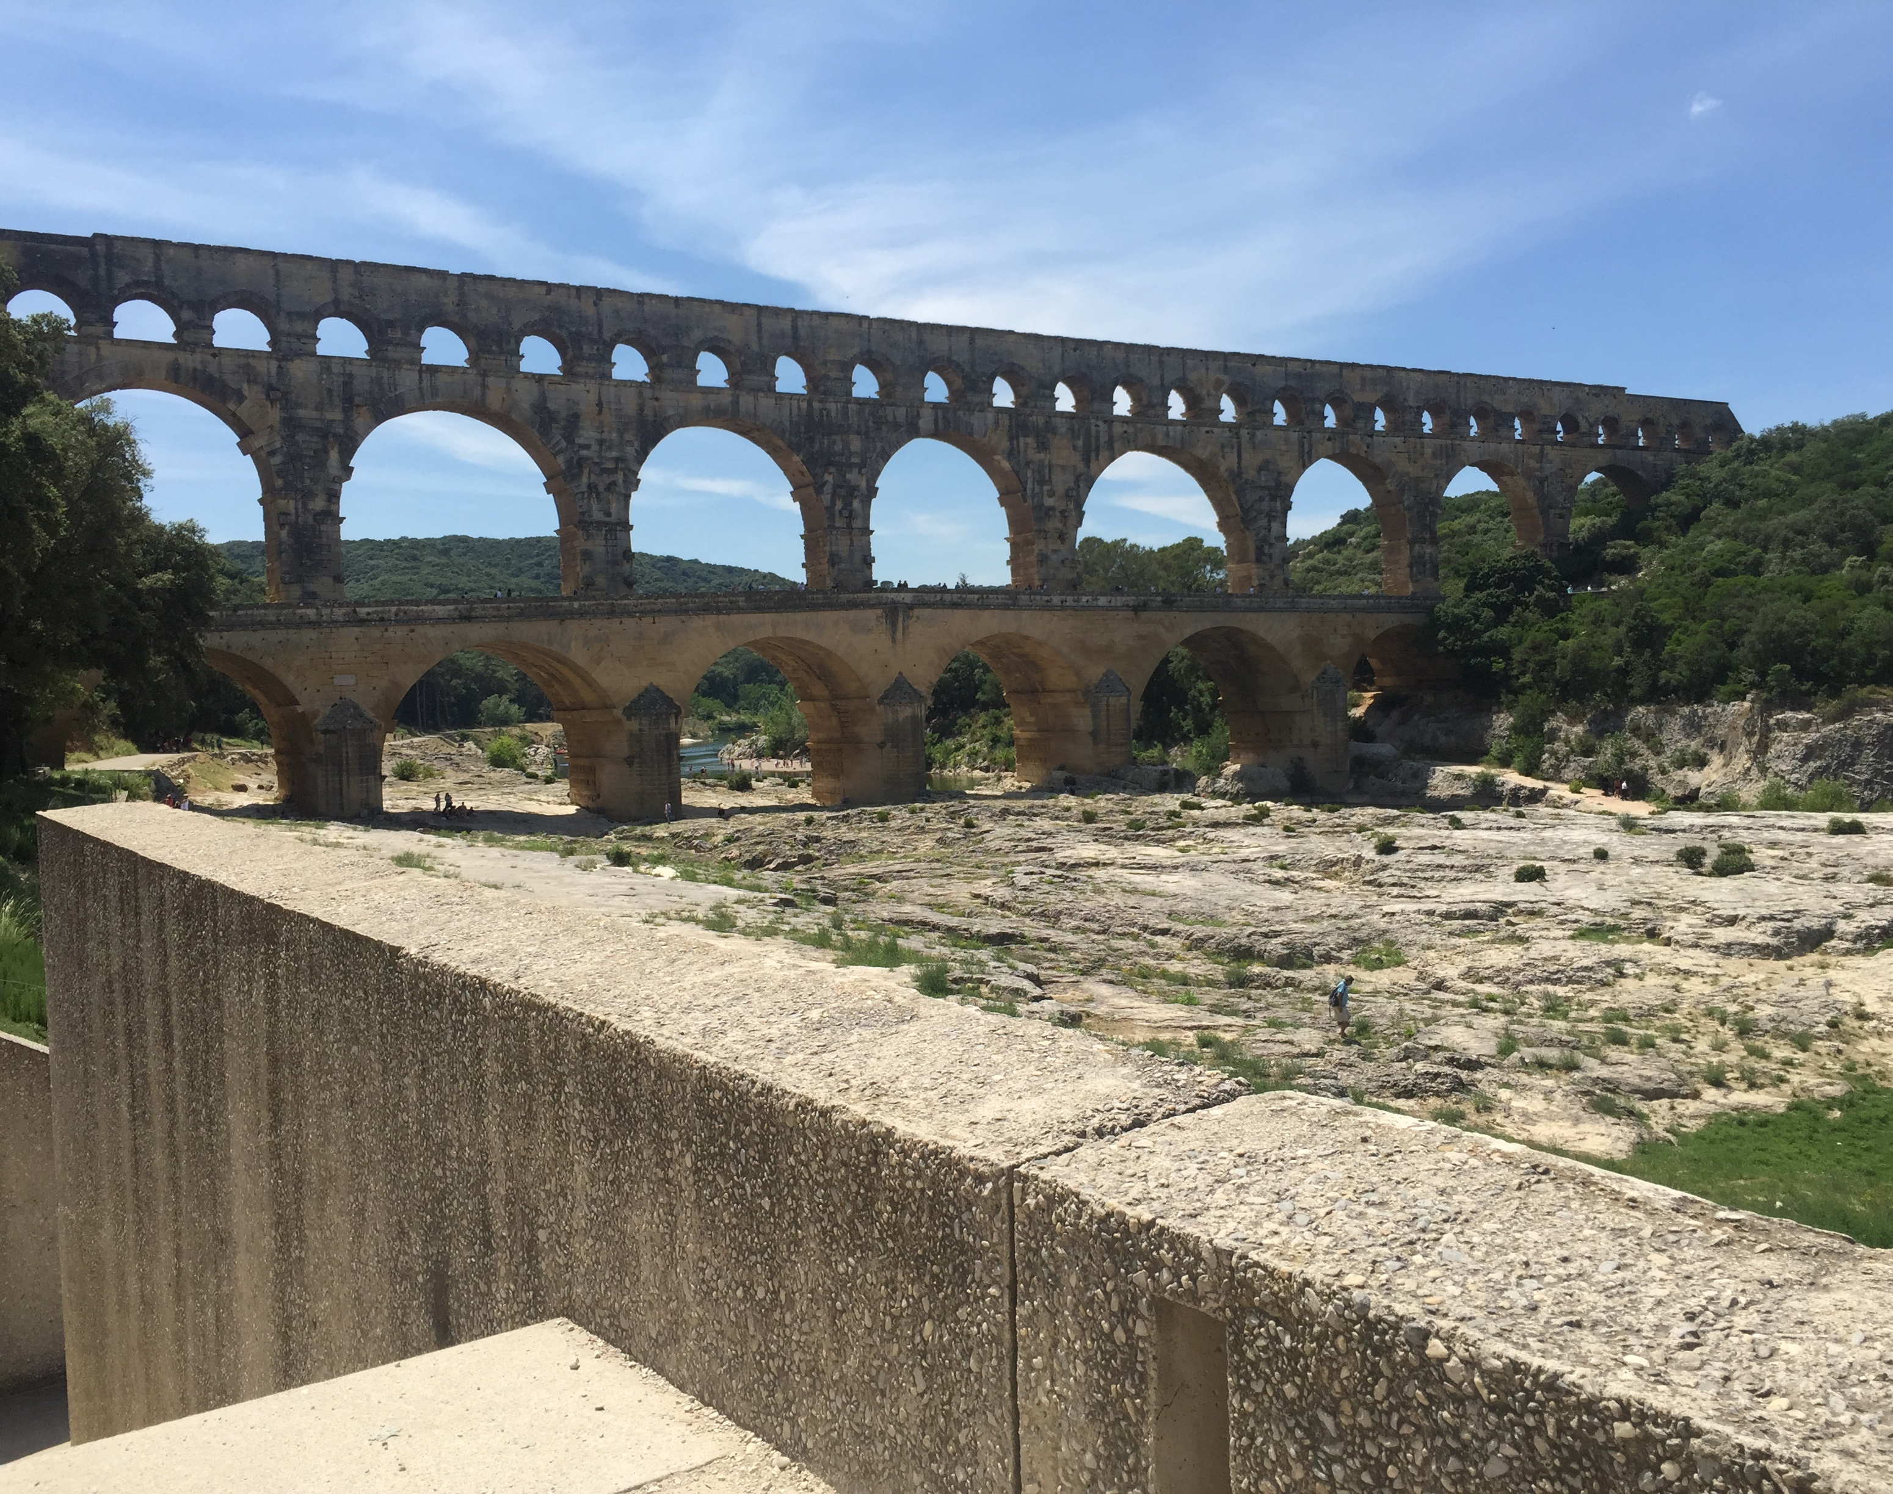
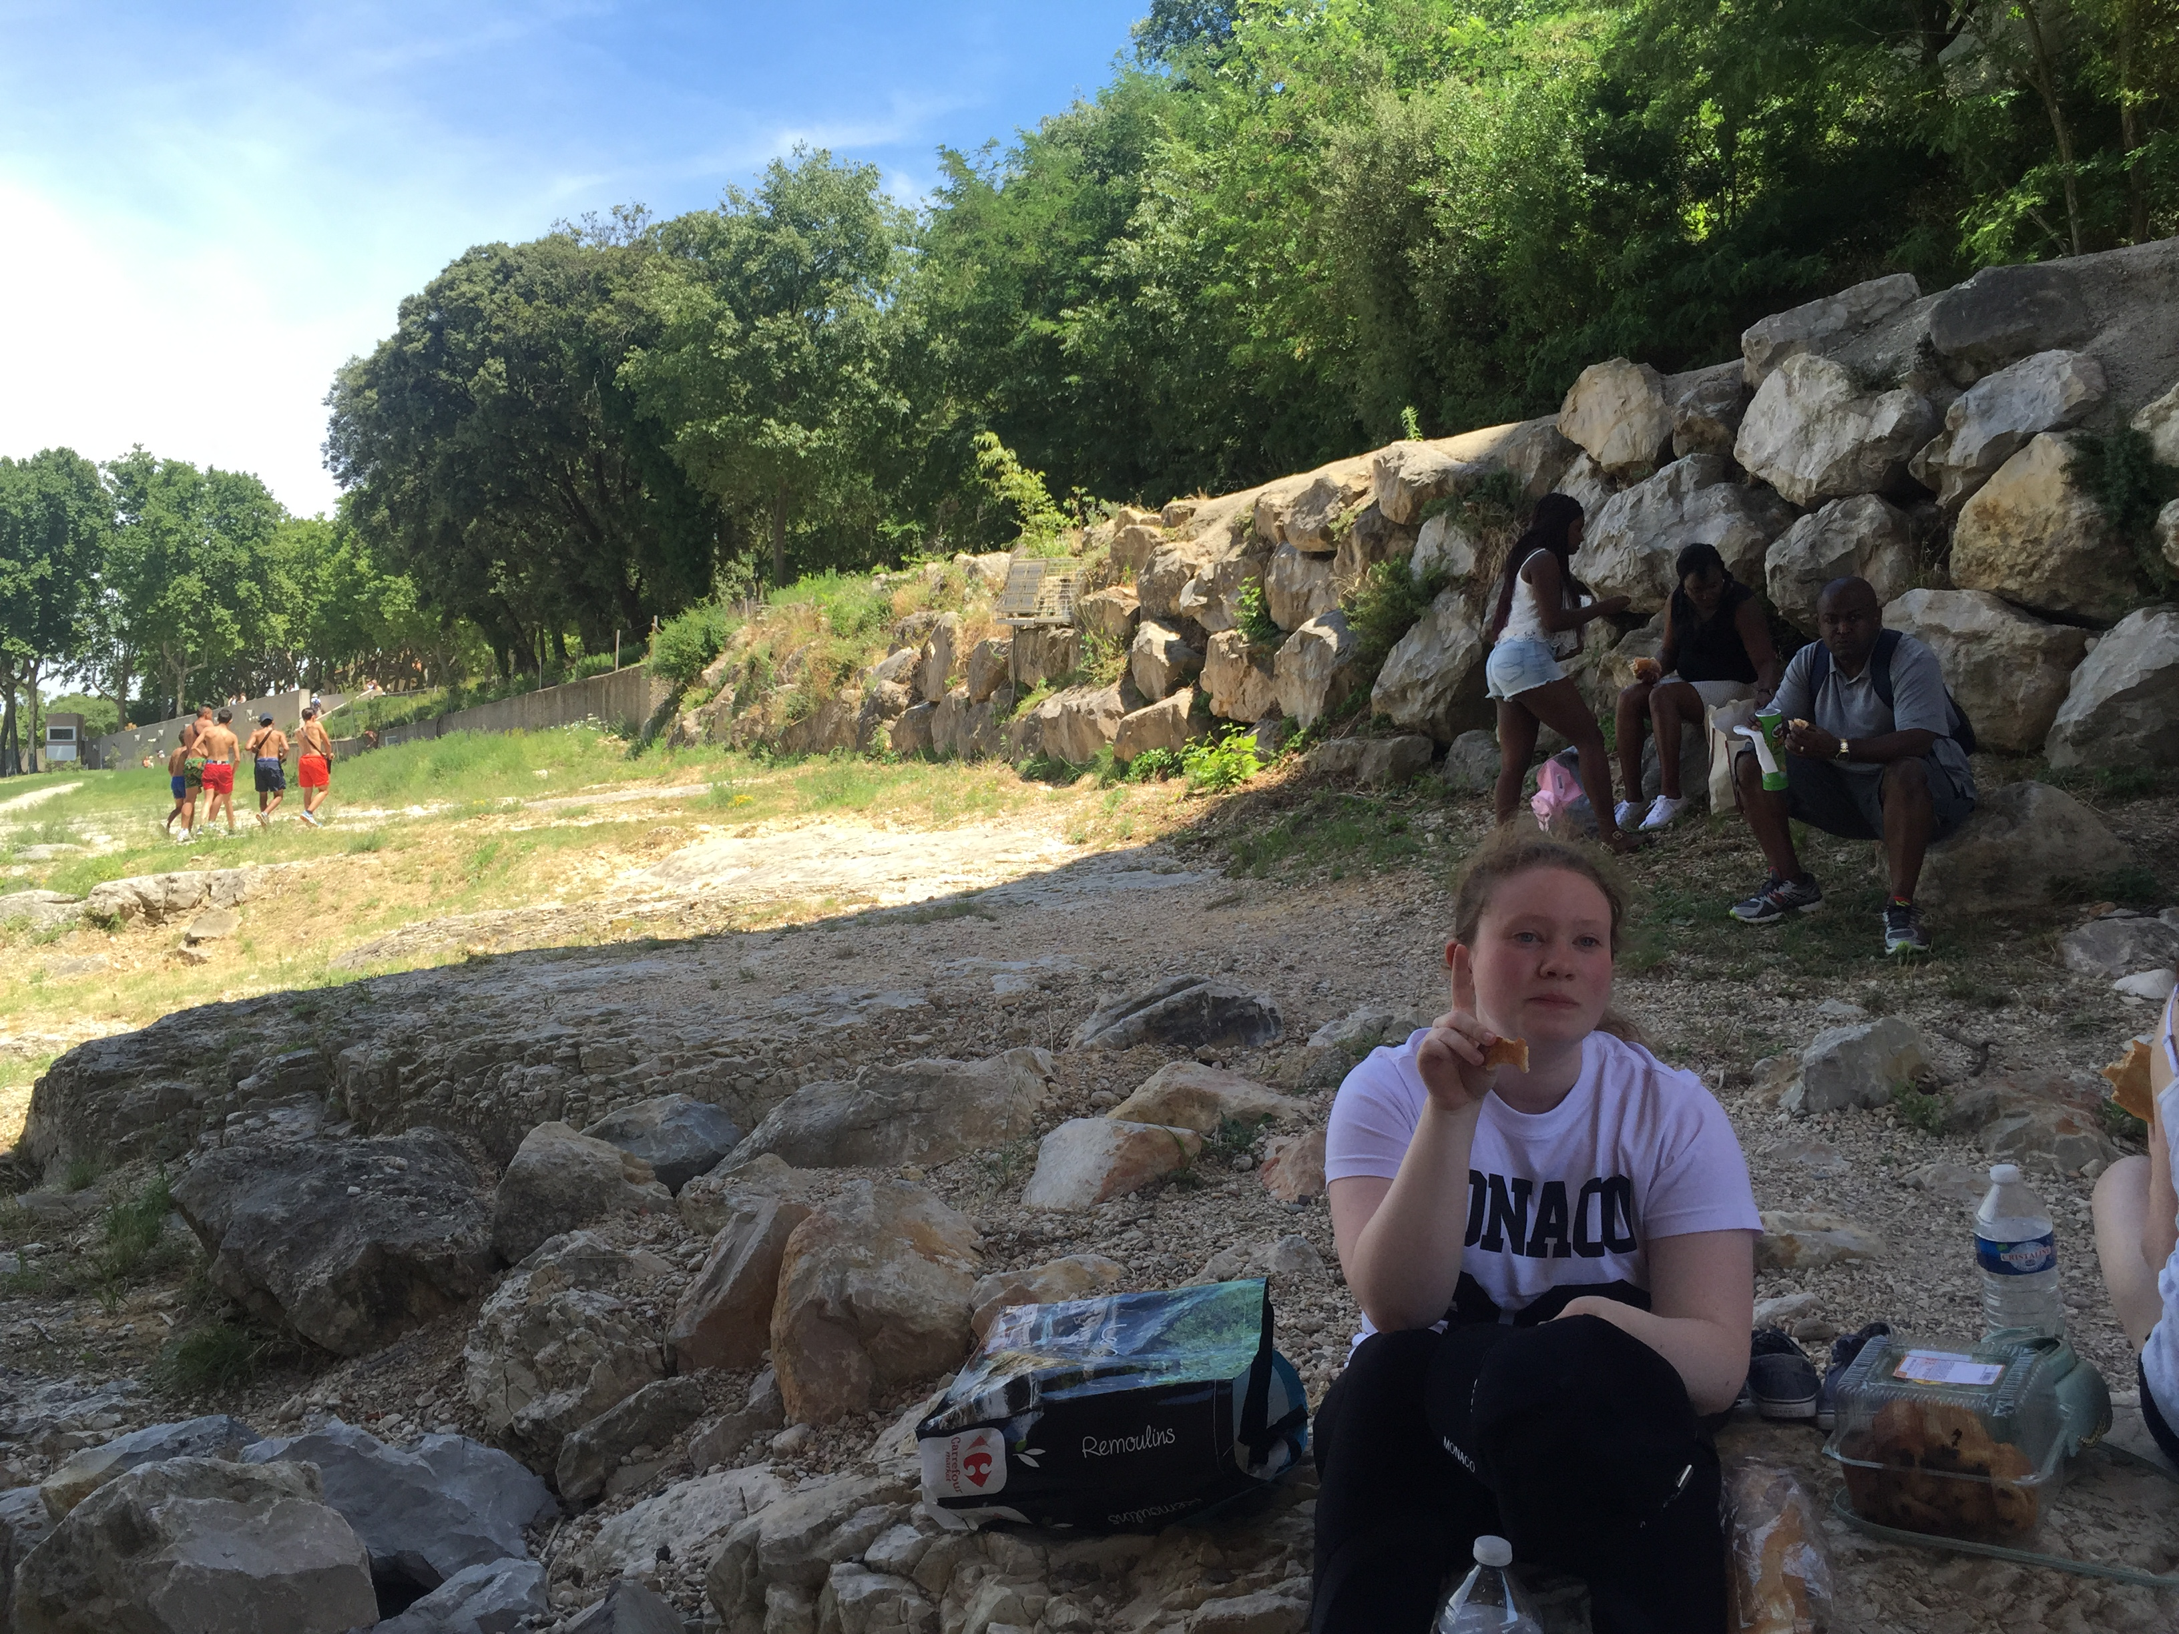
Le pont du Gard, au milieu d’Avignon et Nîmes, est extradonaire! Je l’ai aimé. Nous avons acheté de la nourriture et nous avons mangé sous le pont du Gard.

Slide 10
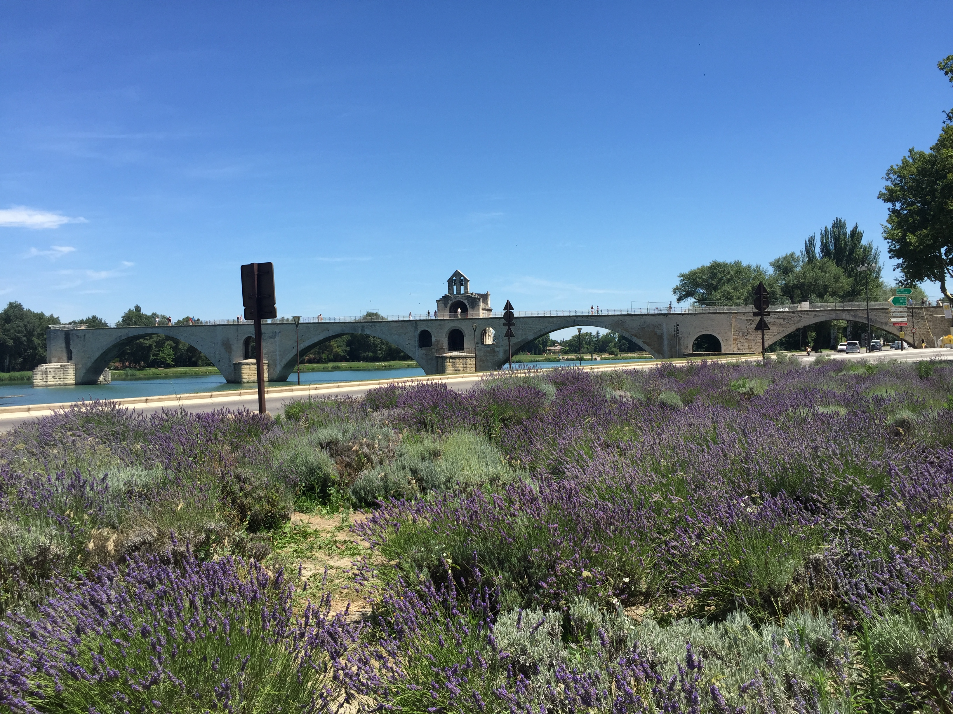
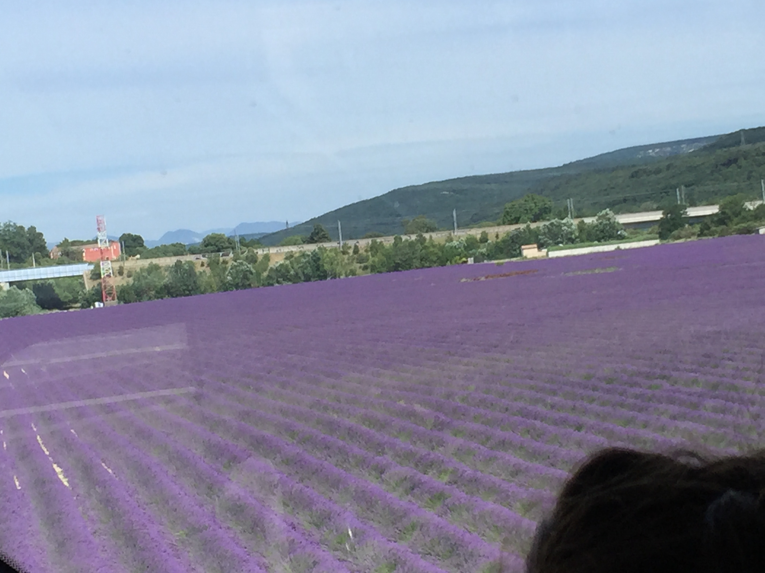
Provence
Nous avons fait une halte à Avignon. J’ai pris une photo du pont d’Avignon
J’ai vu beaucoup du lavande pendant la route en Provence

Slide 11
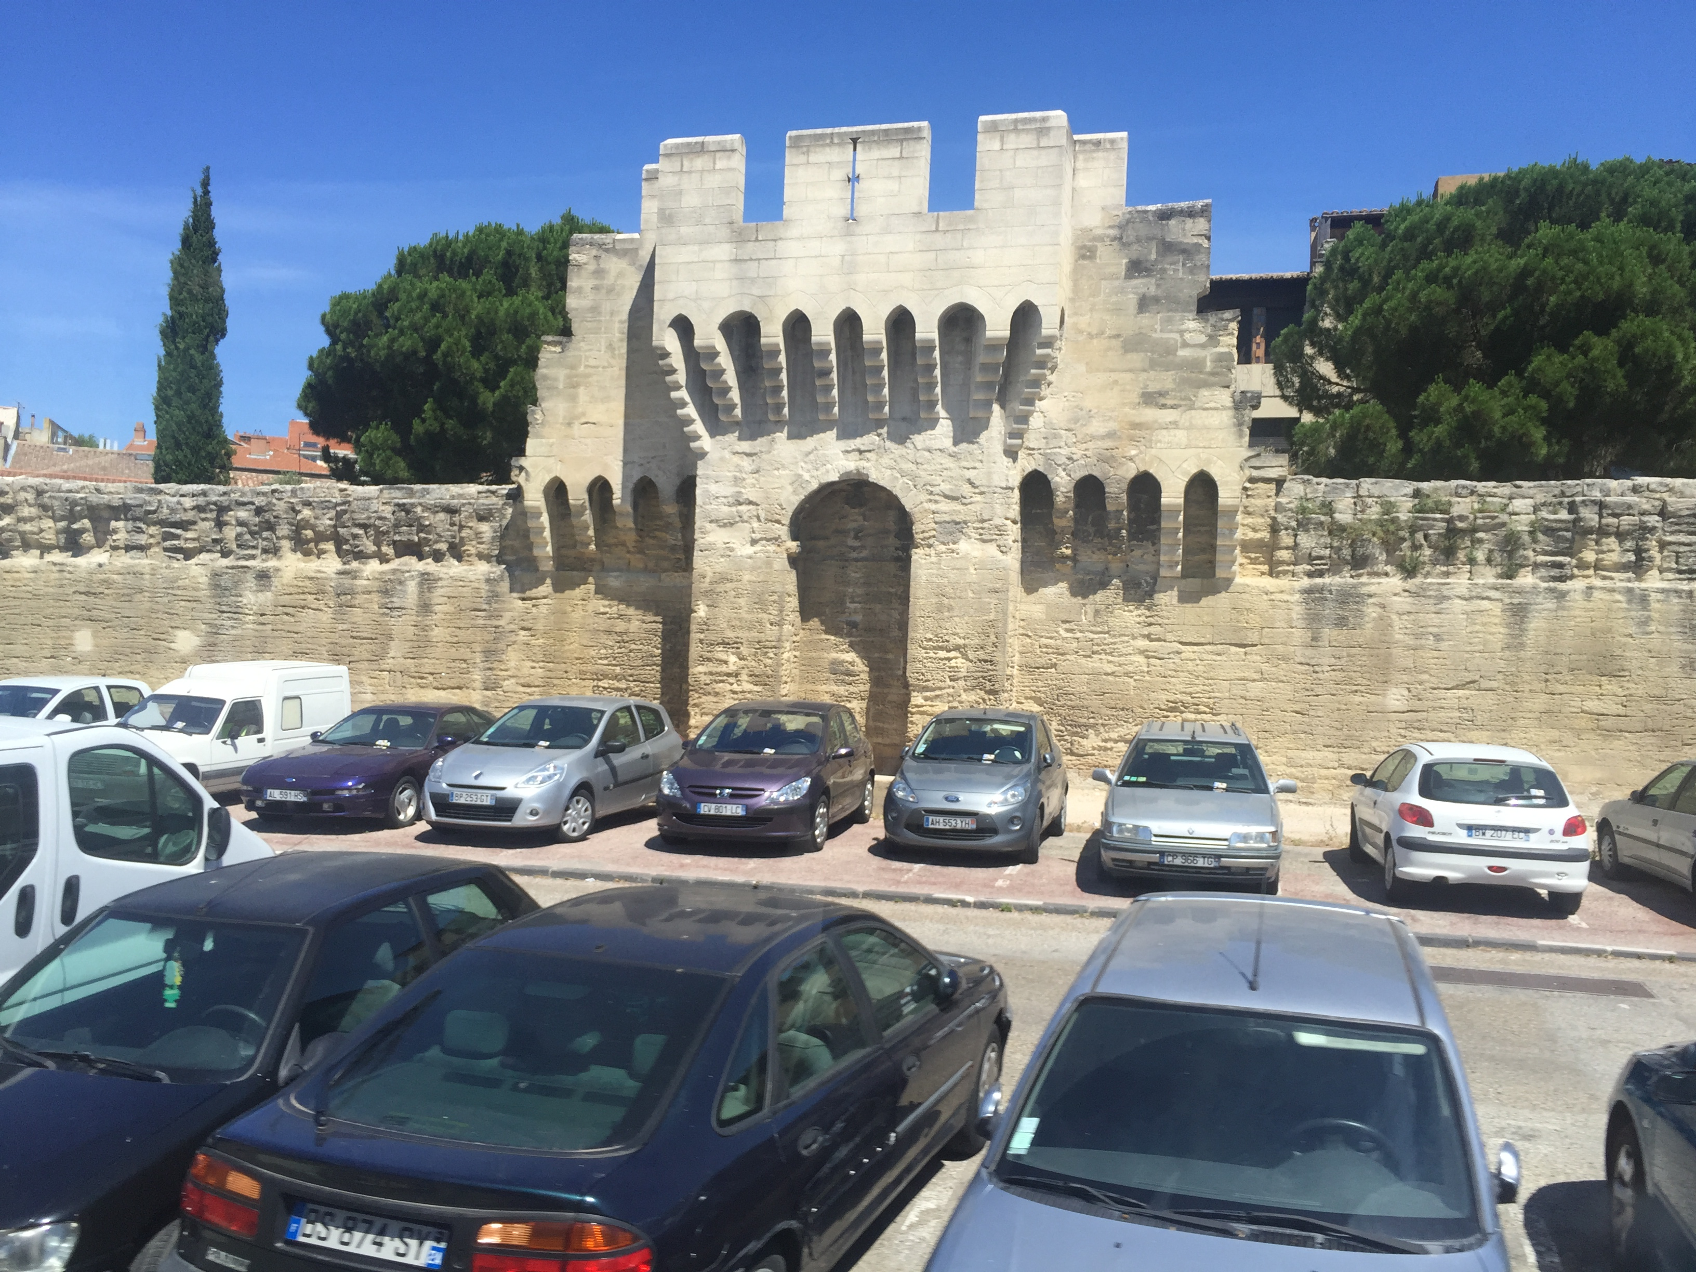
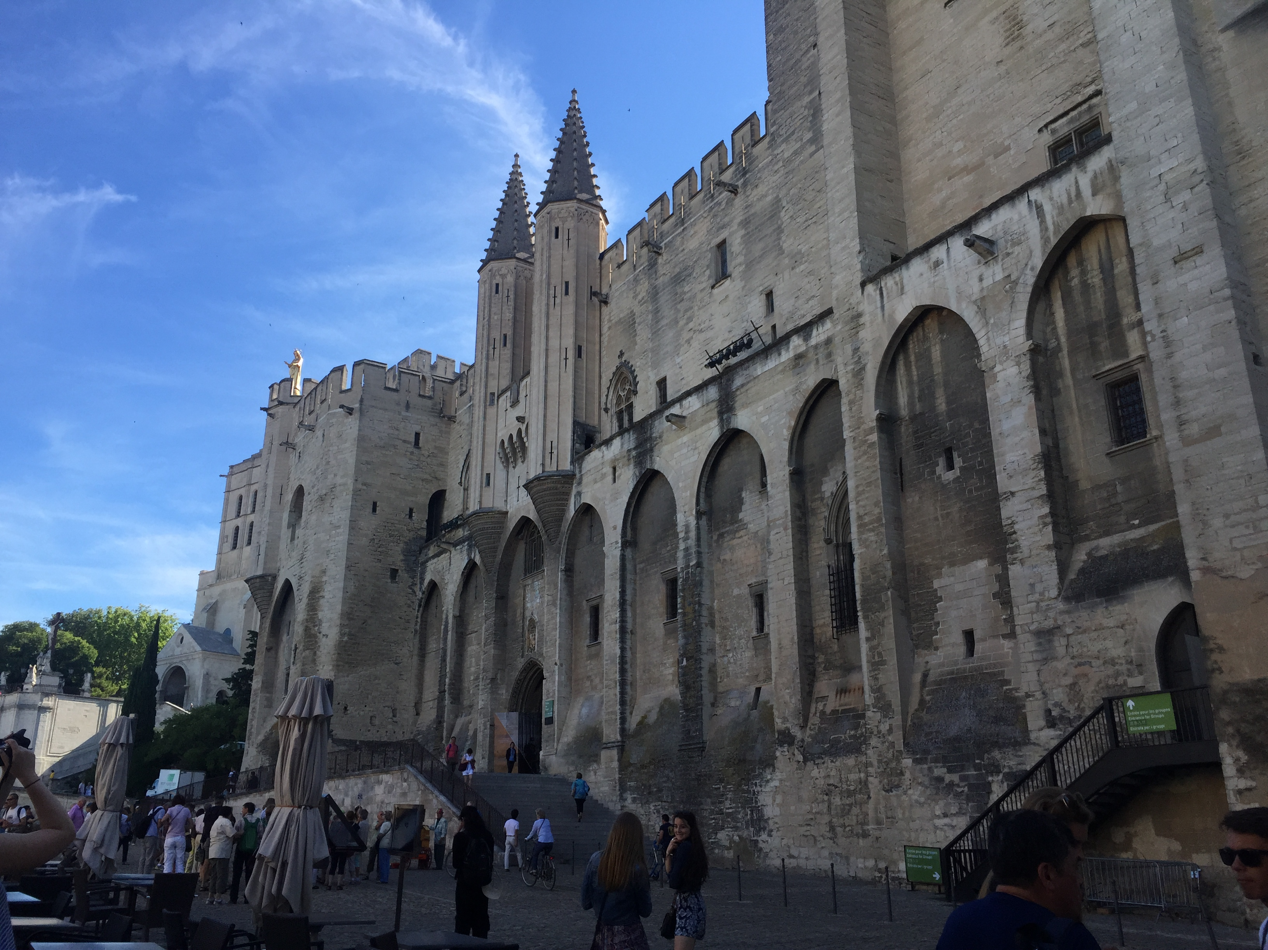
Avignon
Le palais de pape est beau. Il y a beaucoup d’histoire et d’objets anciens. J’ai acheté un porte-clés du palais et le brille beaucoup de colores.
Le mur pierre protège le palais de pape. Les pièces du mur ont été détruites.

Slide 12
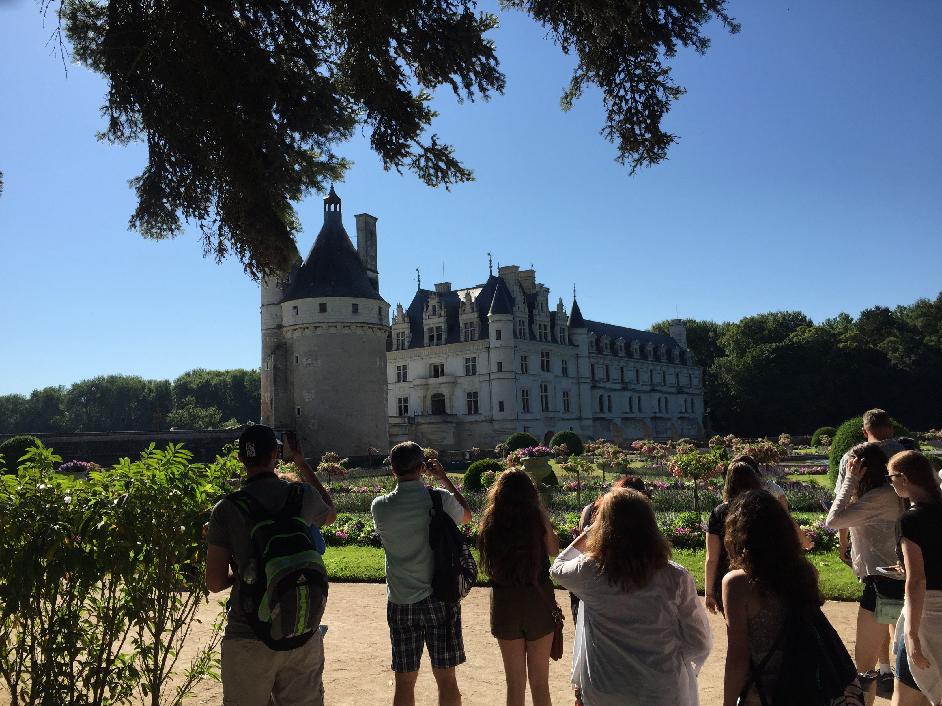
Le château de Chenonceau
Chenonceau à Chenonceaux est très grand! C’est la maison de Roi Henry ll et Catherine de Medici. Par contre, le Chenonceau a les emblèmes secret sous les yeux sur Henry ll et son amant, Diane. La chambre de Catherine est toute noire parce qu’elle est devenue dépressive quand son mari est mort.

Slide 13
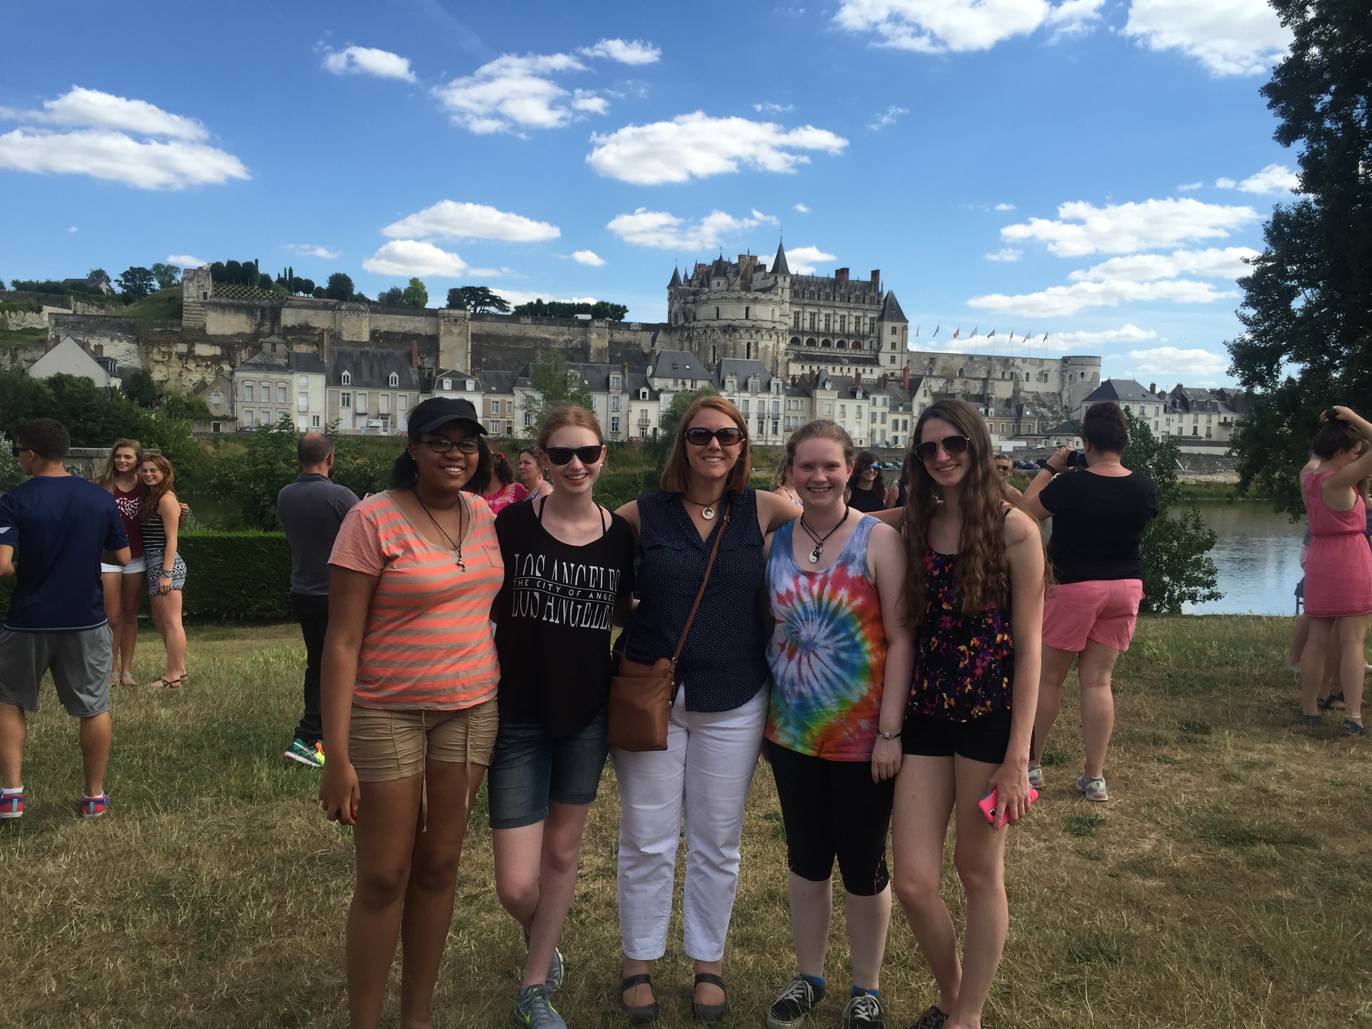
Le château d’Amboise
Le château d’Amboise à Amboise est moins grand que Chenonceau. Le château a plus d’architecture Gothique que le Chenonceau. Amboise est superbe et j’ai pris beaucoup de photos au sommet du château.

Slide 14
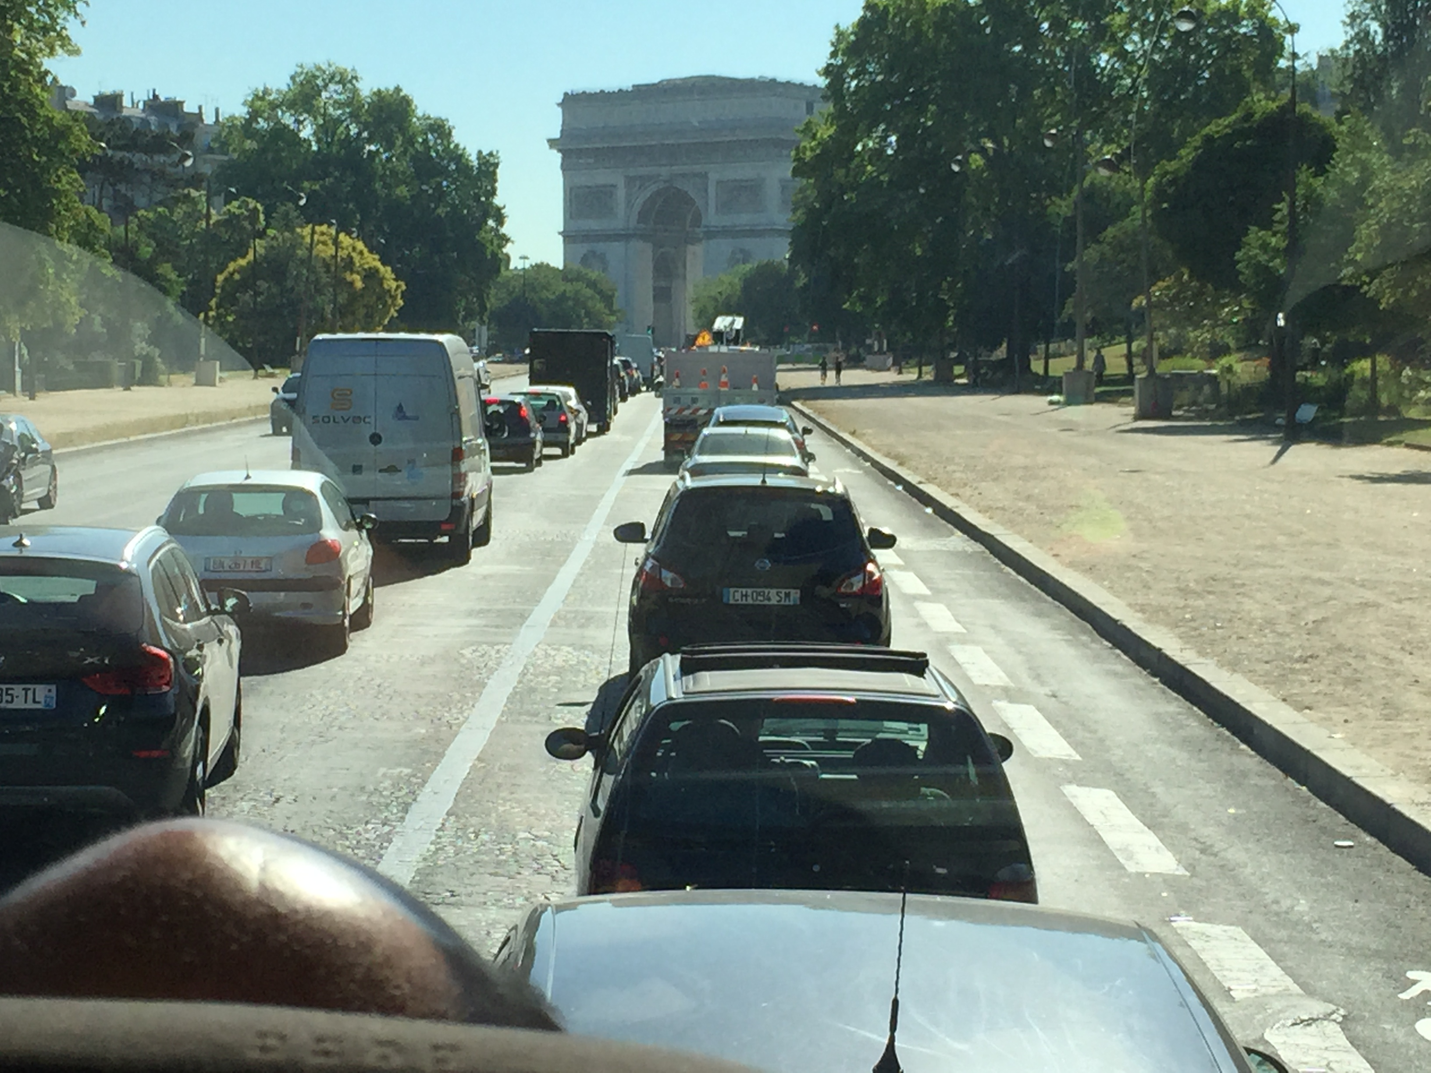
Arc de Triomphe
L’arc de Triomphe est très extradonaire! Il a été crée à cause de Roi Louis-Philippe et il l’a dédié à les soldats de la Révolution. Au centre du Arc, il y a le soldat inconnu. L’arc est entouré de rond-point avec six allées. La circulation est folle!

Slide 15
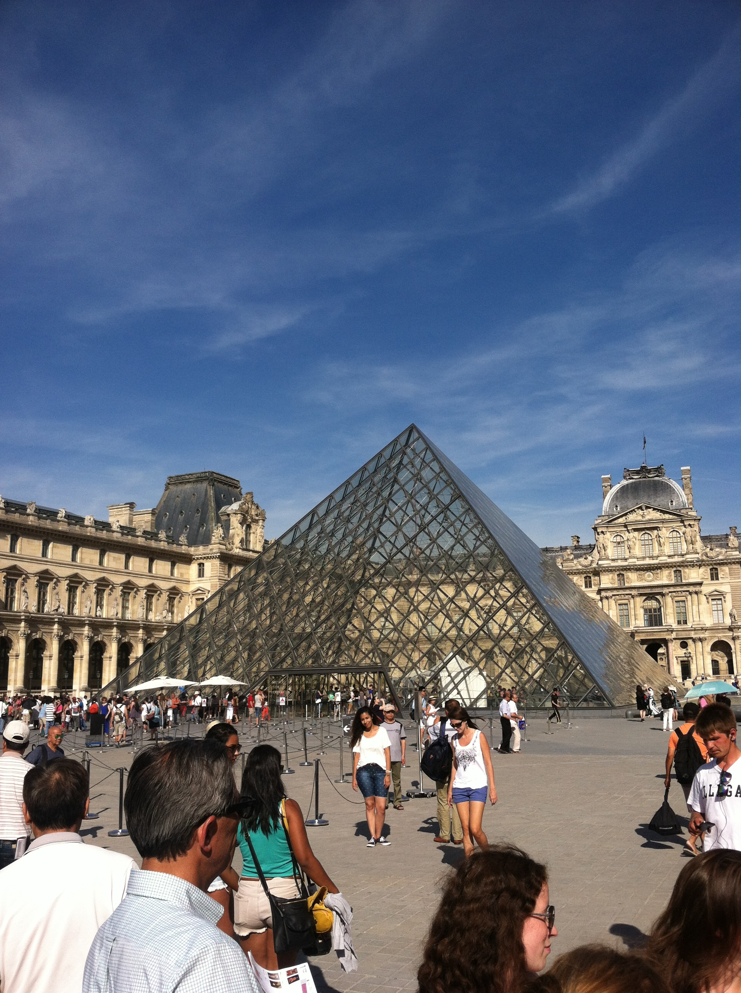
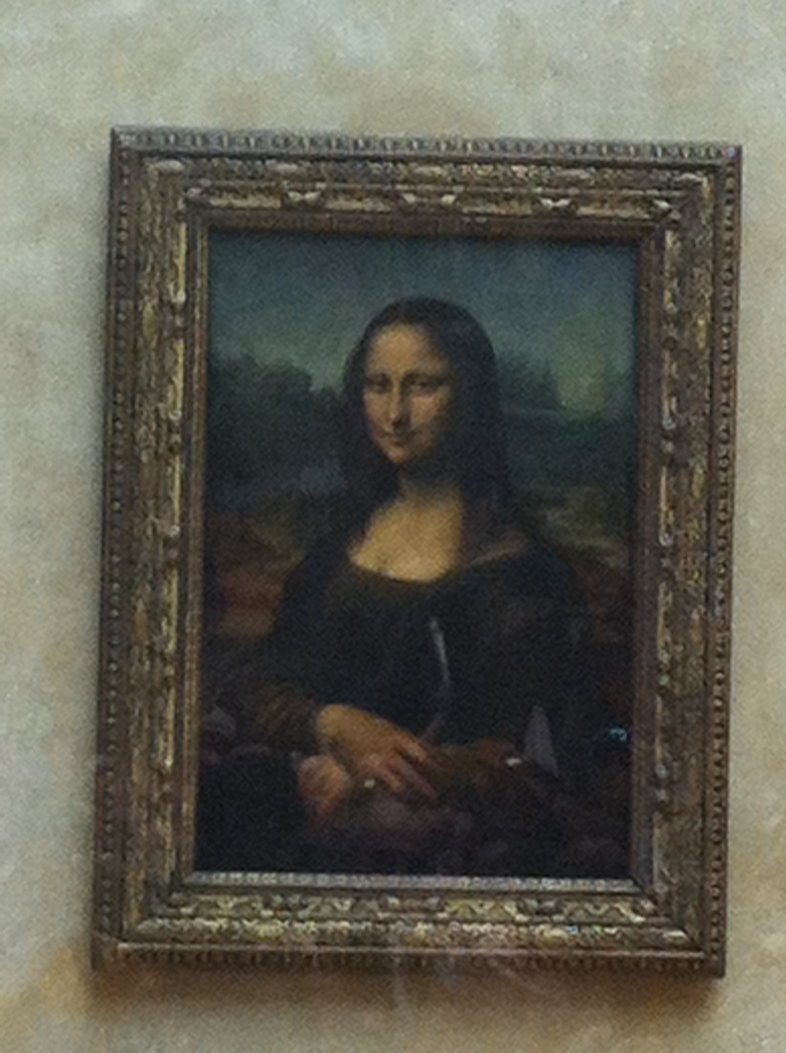
Le musée de Louvre avait plein de gens. Beaucoup de gens! J’ai vu la Joconde, Venus de Milo, et Nike. Aussi, nous avons visité un Starbucks dans le Louvre. WOW! Très Américain!

Slide 16
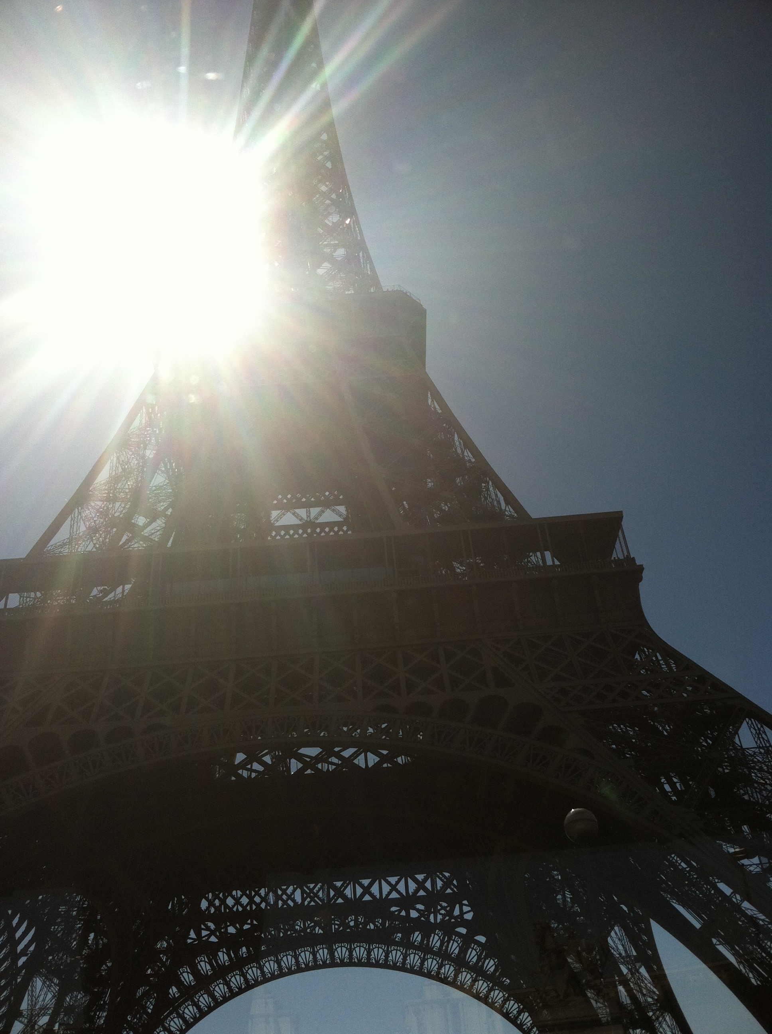
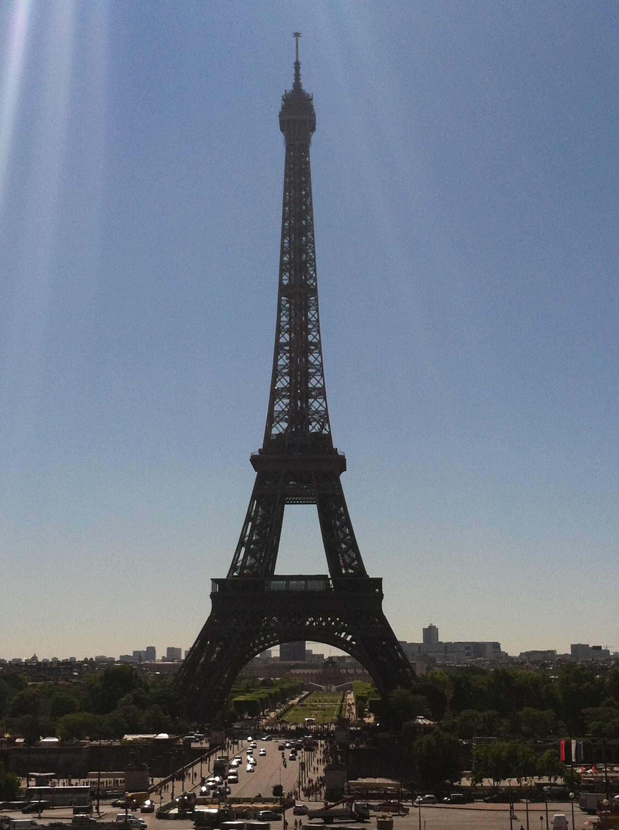
Ce n’était pas un voyage sans la Tour Eiffel. C’est très grand! Nous avons été au sommet du Tour Eiffel. Mon groupe et moi, nous sommes montés 669 marches et nous avons visité le boutique de cadeaux dans la tour. La vue était spectaculaire! Un jour, je retournerais en France!

